Slide 1
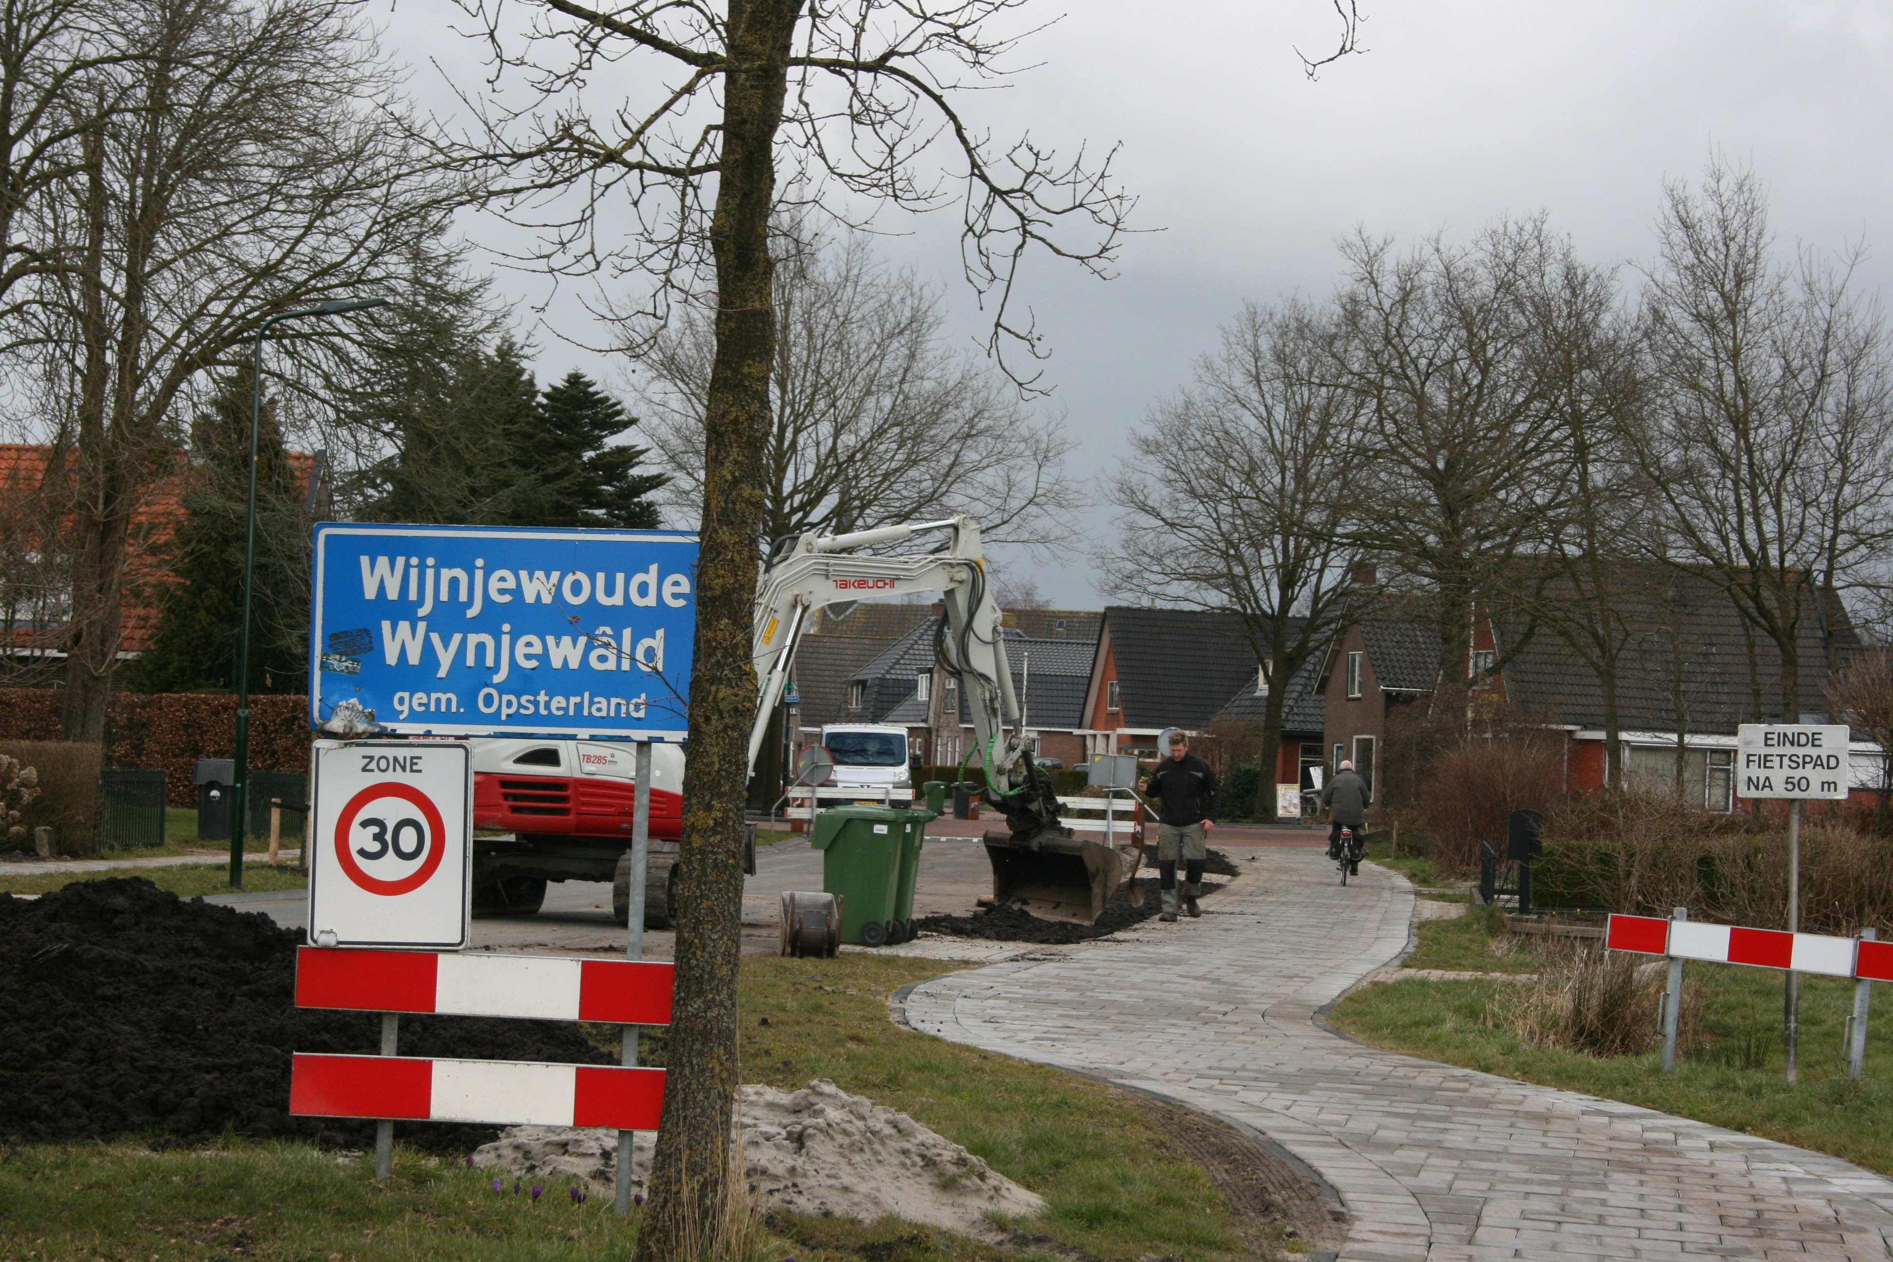
Werkgroep Verkeer & Veiligheid
Stand van zaken
Ledenvergadering Plaatselijk Belang
26 maart 2019

Slide 2
Doel Presentatie
Waarvoor is de werkgroep bedoeld ?
Wat gebeurde er sinds de de start ?
Wat zijn thans de plannen voor:
De korte termijn
De middellange- en lange termijn

Slide 3
Waarvoor is werkgroep bedoeld ?
Samenwerking zoeken met de gemeente en Politie
Komen tot maatregelen die leiden tot
verbetering van de verkeersveiligheid en
vermindering van de overlast
zoals die door de bevolking van Wijnjewoude wordt ervaren.

Slide 4
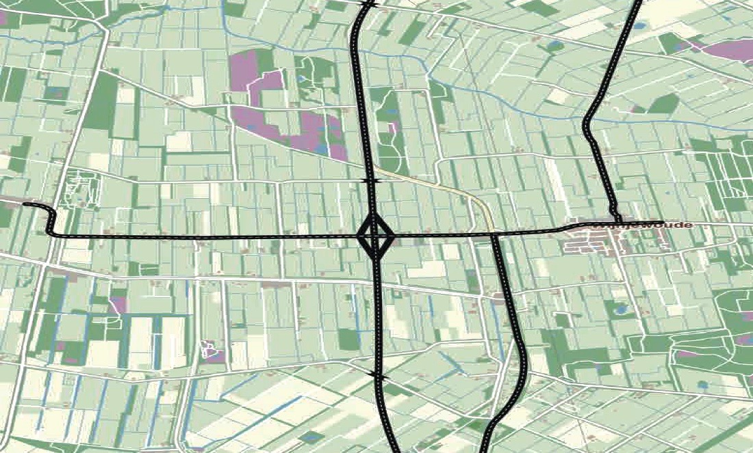
Focus op t.g.v. nieuw tracé N381 aangepaste wegen in Wijnjewoude

Slide 5
Wat gebeurde sinds start ?
Voorjaar 2018 enquête → 110 reacties
Juli 2018 resultaten in tussenrapport naar Gemeente met verzoek om tripartite overleg over oplossingen.
Najaar 2018 contact wg met media leidt tot brede aandacht voor problematiek
November 2018 inloopavond in “De Swingel”
Voorjaar 2019
Evaluatie aanpassingen N381 afgerond
Contact met Scholen gezocht
Contact met Veilig Verkeer Ned. → Buurtcoach

Slide 6
Bijeenkomst in de Swingel
Zeer druk bezocht
Sterke participatie bevolking is stimulans !
Zeer veel suggesties opgeleverd die met de gemeente zijn besproken.
Onderverdeeld in 3 categorieën voor actie:
Gedragsbeïnvloeding
Handhaving door politie
Aanpassingen fysieke ruimte

Slide 7
Resultaten METEN IS WETEN en EVALUATIE N381
Te hard rijden lijkt vooral een gevoel te zijn; VIA-gegevens ^{)*} tonen aan:
Er zijn ontegenzeggelijk uitschieters !
Echter: gemiddeld valt het mee !
Uitkomst « Meten is Weten » geeft concrete aanbevelingen:
Ingrepen in verkeersnetwerk / aanpassing van weginrichting nodig → hierover nadenken
Gedragsbeïnvloeding nodig t.a.v. rijsnelheden (algemeen probleem buitengebied)
^{*)} zo dadelijk nadere uitleg wat VIA precies is

Slide 8
Plannen voor korte termijn
O.b.v. suggesties inloopavond volgende acties in voorbereiding
Actie : AUTO’s OP STRAAT, VERMINDEREN VAART
i.s.m. Gemeente en Veilig Verkeer Nederland (VVN)
Waar / Wanneer: Merkebuorren / 9 mei a.s.
Actie : SNELHEID en REMWEG METEN met kinderen
i.s.m. basisscholen en VVN
Waar / Wanneer: Wijnjewoude / Juni 2019
Actie 30 / 60 km STICKER PLAKKEN
i.s.m. basischolen en VVN
Waar / Wanneer: W’woude Kom + Buitengeb. / Juni 2019
Actie: SAMENWERKING ZOEKEN met Lippenhuizen ;
v.w.b. het zware vracht- en landbouwverkeer

Slide 9
Plannen Middellange- en Lange termijn
I.s.m. gemeente aanpassingen in de infrastructuur, zoals
Poortconstructies
Wegversmallingen / sluizen
Berm aanplantingen
VIA geg. basis voor gerichte handhaving politie
Samenwerking zoeken met Lippenhuizen
Deelnemers landbouwverkeer benaderen

Slide 10
Zijn er vragen n.a.v. deze presentatie?

